Slide 1
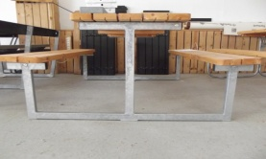
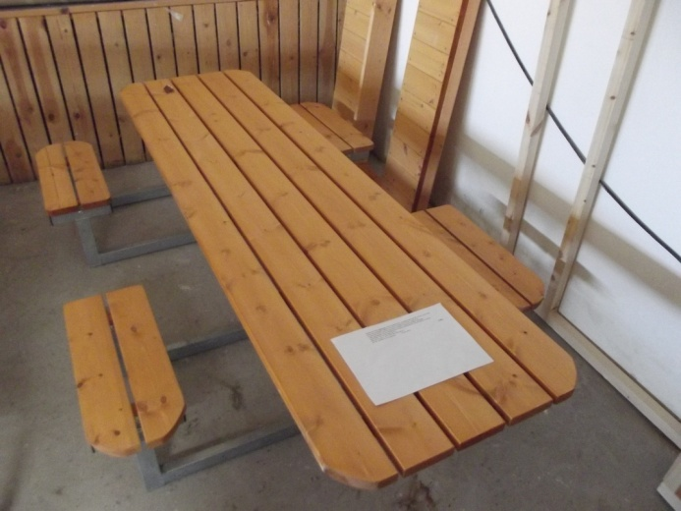
Samlevejledning
Ju1783-1
1. stk. Bordplade af 5 planker 220 cm
4. stk. sæder af 2 planker 60 cm
4. Stk. Ens gavle.
1. De 4 korte sæder monteres på de 4 gavle
2. Bordplade monteres på de 4 gavle.
Vigtigt ! Alle bolte efterspændes først til sidst.
16 stk. 8 X 65 Bræddebolte
16 stk. Møbel Hoveder
1 stk. Nøgle
Samlevejledning
Ju1783-1
1. stk. Bordplade af 5 planker 220 cm
4. stk. sæder af 2 planker 60 cm
4. Stk. Ens gavle.
1. De 4 korte sæder monteres på de 4 gavle
2. Bordplade monteres på de 4 gavle.
Vigtigt ! Alle bolte efterspændes først til sidst.
16 stk. 8 X 65 Bræddebolte
16 stk. Møbel Hoveder
1 stk. Nøgle

